Slide 1

Introducción COBOL
Septiembre 2014

Slide 2
Introducción COBOL
Índice
1. Introducción al lenguaje COBOL
2. Estructura de un programa COBOL
3. Sentencias
4. Acceso a Ficheros de Datos
5. Compilando y Ejecutando un Programa COBOL
6. Definición y tratamiento de Tablas
7. Matching de Ficheros
8. Programación multimodular

Slide 3
Introducción COBOL
Índice
1. Introducción al lenguaje COBOL
2. Estructura de un programa COBOL
3. Sentencias
4. Acceso a Ficheros de Datos
5. Compilando y Ejecutando un Programa COBOL
6. Definición y tratamiento de Tablas
7. Matching de Ficheros
8. Programación multimodular

Slide 4
Introducción al lenguaje COBOL
Definición
COBOL COmmon Business Oriented Language.
Lenguaje de ALTO NIVEL dedicado a gestión de datos con una fácil portabilidad entre distintos sistemas.
Lenguaje ESTRUCTURADO.
La sintaxis de sus instrucciones es similar al lenguaje normal: verbos, párrafos, y frases en ingles.
No soporta cálculos científicos o trigonométricos, pero sí las funciones de cálculo decimal que se utilizan normalmente en procesos de negocio.
VENTAJAS
1. Facilidad de entender
2. Estructura clara
3. Reducción de esfuerzo en las pruebas
4. Reducción de coste en el mantenimiento
5. Programas sencillos y rápidos
6. Los bloques de código son auto explicativos
INCONVENIENTES
Si el programa se hace excesivamente largo es difícil de manejar
Solución -> PROGRAMACIÓN MODULAR

Slide 5
Introducción COBOL
Índice
1. Introducción al lenguaje COBOL
2. Estructura de un programa COBOL
3. Sentencias
4. Acceso a Ficheros de Datos
5. Compilando y Ejecutando un Programa COBOL
6. Definición y tratamiento de Tablas
7. Matching de Ficheros
8. Programación multimodular

Slide 6

Estructura de un programa COBOL
Reglas de escritura
PARTE | COLUMNA | ÁREA | UTILIDAD
1 | 1-6 | Secuencia | Identificar líneas de código
2 | 7 | Comentarios | Comentarios (*) o continuación de línea (-)
3 | 8-11 | Margen A | Cabeceras de divisiones Cabeceras de secciones Cabeceras de párrafos Sentencias FD Nivel 01 Sentencia COPY
4 | 12-72 | Margen B | Sentencias e instrucciones cobol
5 | 73-80 | Identificación | Apenas se utiliza

Slide 7
Estructura de un programa COBOL
Estructura
PROCEDURE DIVISION
DATA
DIVISION
ENVIRONMENT
DIVISION
IDENTIFICATION
DIVISION

Slide 8
Estructura de un programa COBOL
IDENTIFICATION DIVISION
PROCEDURE DIVISION
DATA
DIVISION
ENVIRONMENT
DIVISION
IDENTIFICATION
DIVISION

Slide 9
Estructura de un programa COBOL
IDENTIFICATION DIVISION
FUNCIONES Definir nombre programa fuente y objeto
Informar autor, fecha creación, fecha compilación…
SINTAXIS
      IDENTIFICATION DIVISION.
      PROGRAM-ID. Nombre programa.
      AUTHOR. Nombre autor.
      INSTALLATION. Lugar donde está instalado.
      DATE-WRITTEN. Fecha de creación.
      DATE-COMPILED. Fecha de compilación.
      SECURITY.
      REMARKS. Comentarios.
Sentencias obligatorias

Slide 10
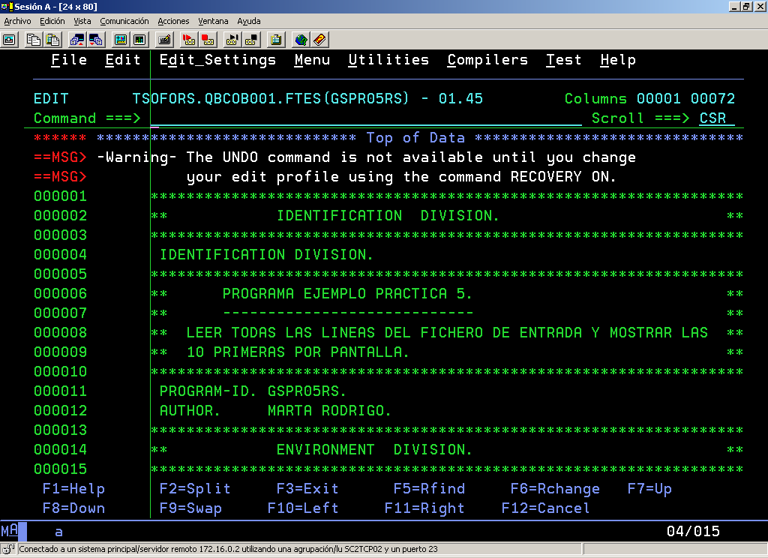
Estructura de un programa COBOL
IDENTIFICATION DIVISION

Slide 11
Estructura de un programa COBOL
Estructura
PROCEDURE DIVISION
DATA
DIVISION
ENVIRONMENT
DIVISION
IDENTIFICATION
DIVISION

Slide 12
Estructura de un programa COBOL
ENVIRONMENT DIVISION
FUNCIONES Definir, asignar y direccionar los ficheros que van a ser utilizados en el programa.
Relacionar los “nombres lógicos” de los archivos que van a ser utilizados por el programa con los “nombres reales” de estos en el dispositivo de almacenamiento.
DIVISIONES
  CONFIGURATION SECTION
    Se declara el nombre de los procesadores donde se va a compilar y ejecutar el programa.
  INPUT-OUPUT SECTION
    Se declaran los dispositivos periféricos que se van a utilizar (discos, cintas, impresoras) y se asocian estos dispositivos con los ficheros.
    A su vez tiene un párrafo File-Control que es obligatorio cuando se van a utilizar ficheros en el programa, ya que describe el nombre del fichero, su organización (secuencial, indexado, etc) y modo de acceso.

Slide 13
Estructura de un programa COBOL
ENVIRONMENT DIVISION
SINTAXIS
      ENVIRONMENT DIVISION.
      CONFIGURATION SECTION.
      SOURCE-COMPUTER. Ordenador donde se escribió el fuente.
      OBJECT-COMPUTER. Ordenador donde se ejecuta el objeto.
      SPECIAL-NAMES. Cambiar valores para constantes del lenguaje.
      INPUT-OUTPUT SECTION.
      FILE-CONTROL.
      SELECT nombre-fichero-int ASSIGN TO nombre-externo
      ORGANIZATION IS [SEQUENTIAL, INDEXED, RELATIVE]
      ACCESS MODE IS [SEQUENTIAL, RANDOM, DYNAMIC] FILE STATUS IS nombre-campo.
Notes:
SEQUENTIAL : permite procesar registros secuencialmente, se leen o actualizan en el mismo orden en el que se encuentran.
-RANDOM: permite acceder directa y aleatoriamente a cualquier registro del fichero.
-DYNAMIC: permite acceso directo a un determinado registro lógico y después secuencialmente, todos los grabados a continuación hasta final de fichero.

Slide 14
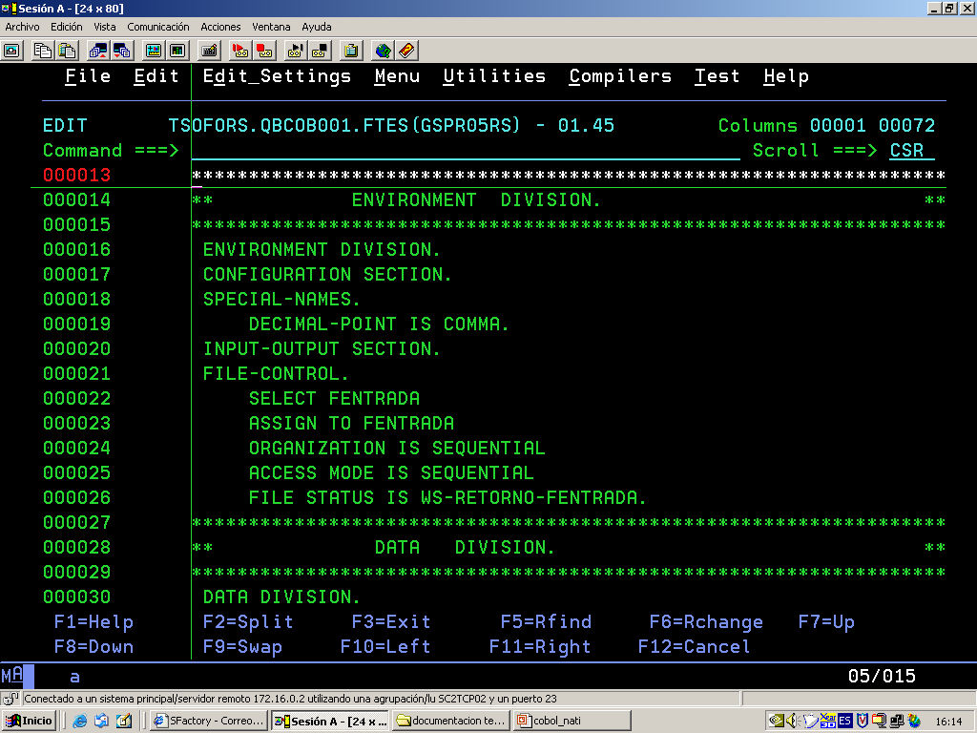
Estructura de un programa COBOL
ENVIRONMENT DIVISION
Notes:
Utilities
Tenemos tres tipos de utilidades:
Programas de utilidad del sistema (se utilizan para mantener datos de control del sistema)
Programas de utilidad de archivos (se utilizan para crear, modificar, listar o reorganizar archivos)
Programas de utilidad independientes (se utilizan para preparar dispositivos para uso del sistema)

Slide 15
Estructura de un programa COBOL
Estructura
PROCEDURE DIVISION
DATA
DIVISION
ENVIRONMENT
DIVISION
IDENTIFICATION
DIVISION

Slide 16
Estructura de un programa COBOL
DATA DIVISION
FUNCIONES Identificar todos los nombres de datos utilizados en el programa.
DIVISIONES
  FILE SECTION
    Descripción de ficheros de entrada y de salida que intervienen en el programa.
  WORKING STORAGE SECTION
  Definir los campos de trabajo necesarios.
  LINKAGE SECTION
    Esta sección solo se incluirá en el caso de que el programa sea una rutina, ya que es la zona que sirve para comunicarse con el programa que la invoca.

Slide 17
Estructura de un programa COBOL
FILE SECTION
  SINTAXIS
  FD Nombre_fichero_int
  LABEL RECORD ARE etiquetado
  BLOCK CONTAINS tamaño_bloque RECORDS
  RECORD CONTAINS tamaño_registro CHARACTERES
  RECORDING MODE IS F | V
  DATA RECORD IS nombre_registro.
  01 Nombre_registro PIC X(80).
  Donde:
  etiquetado → STANDARD | OMITTED
  tamaño del bloque → Número de registros que componen un bloque
  tamaño_registro → Longitud del registro
  nombre_registro → El nombre del registro o buffer del fichero

Slide 18
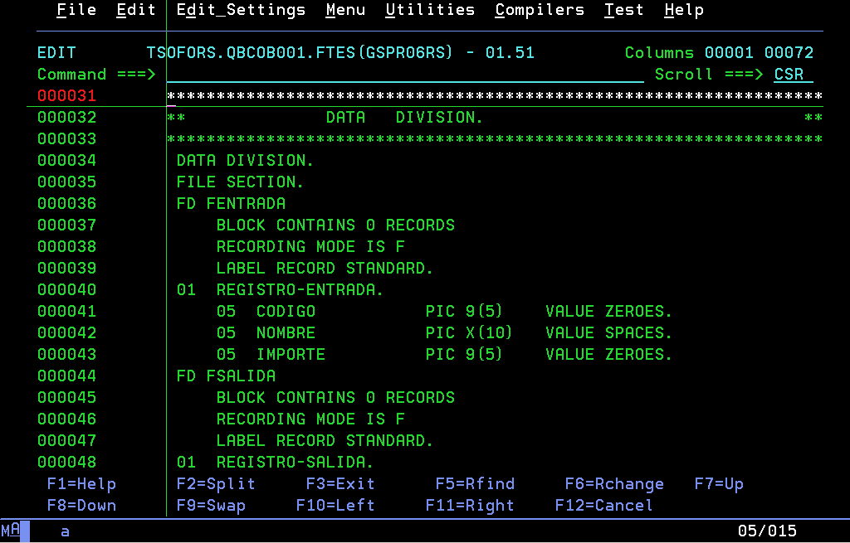
Estructura de un programa COBOL
FILE SECTION

Slide 19
Estructura de un programa COBOL
WORKING STORAGE SECTION
  SINTAXIS
  - Estructura árbol
  - Se empieza por nivel 01, y se incrementa de 5 en 5 los siguientes niveles
  CLÁUSULAS
  PICTURE Describe tamaño y formato del campo
  PIC X(n) -> Alfanumérico
  PIC 9(n) -> Numérico
  PIC 9(n)V(m) -> Decimal
  PIC S9(n) -> Con signo
  VALUE Asigna valores iniciales. Puede variar durante la ejecución del programa
  COMP-3 Comprimir campos numéricos (Longitud del campo + 1) / 2)
  FILLER Etiqueta con la cual definimos un campo con valor constante. No varía durante la ejecución del programa

Slide 20
Estructura de un programa COBOL
Componentes WORKING
  CONSTANTES, VARIABLES, CONTADORES Y ACUMULADORES
  1. Sólo pueden contener letras, números y guiones
  2. Deben empezar por un carácter no numérico
  3. No pueden contener caracteres especiales
  4. No pueden terminar con un guión
  5. No puede contener espacios en blanco
  6. Debe ser único
  7. La longitud máxima es de 30 caracteres
  8. No pueden ser palabras reservadas Cobol

Slide 21
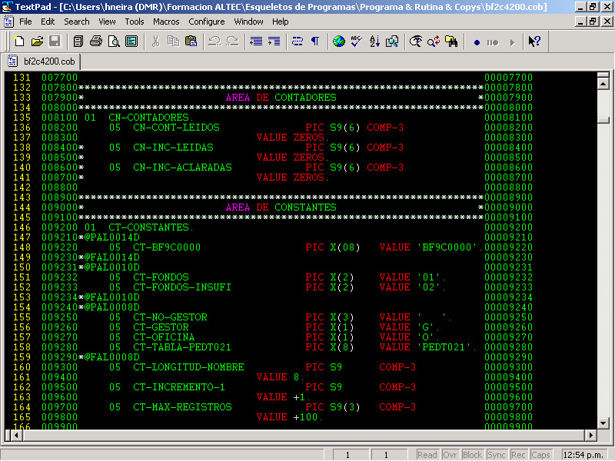
Estructura de un programa COBOL
Componentes WORKING

Slide 22
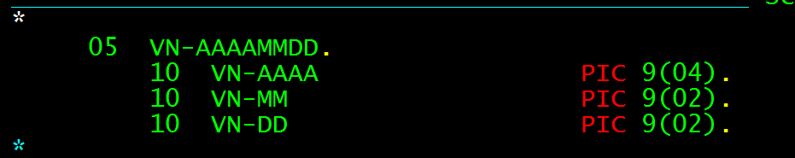
Estructura de un programa COBOL
Componentes WORKING
  GRUPOS DE CAMPOS Compuesto por campos elementales, en niveles inferiores
  La longitud total es la suma de la longitud de los campos elementales
  Todo grupo es tratado como un campo alfanumérico, aunque sus campos elementales sean numéricos

Slide 23
Estructura de un programa COBOL
Componentes WORKING
  CAMPOS EDITADOS Campos con formato especial para ser representados por pantalla o en informe
  1. Representar un campo decimal, usaremos un punto en vez de V.
  Ejemplo:
  05 DESCUENTO PIC 999.99
  2. También podemos usar separaciones de miles usando una coma:
  Ejemplo:
  05 DESCUENTO PIC 9,999.99
  3. Si además queremos suprimir los ceros de la izquierda usaremos la letra Z
  Ejemplo:
  05 DESCUENTO PIC ZZ9.99
  4. También tenemos la posibilidad de usar el símbolo $ para indicar que se trata de una cantidad monetaria. Además también nos sirve para suprimir ceros de la izquierda
  5. Si queremos representar el signo de un campo usaremos los símbolos – y +. Si usamos +, se representará el signo independientemente de que sea positivo o negativo. Si usamos – sólo se representará en el caso de ser negativo

Slide 24
Estructura de un programa COBOL
Componentes WORKING
  COPY Permite introducir código en un programa
  Este código se incluirá en tiempo de compilación.
  Debe incluirse en el sitio donde queremos que está emplazado ese código
  Sintaxis:
  COPY nom_copybook
  REDEFINES Permite tener dos estructuras distintas de una misma variable
  Cuando se redefine una variable a otra, lo que estamos haciendo es usar el mismo espacio de memoria para las 2 variables.
  05 DATOS.
  10 PERSONA PIC X(30)
  10 DIRECCION PIC X(30).
  05 DATOS2 REDEFINES DATOS.
  10 NOMBRE PIC X(15).
  10 APELLIDO PIC X(15).
  10 DIRECCION PIC X(30).

Slide 25
Estructura de un programa COBOL
Componentes WORKING
  REDEFINES – Reglas de codificación
  1. Todos los campos pueden ser redefinidos, pero sólo entre campos del mismo nivel
  2. No puede haber campos entre 2 campos redefinidos
  3. El campo redefinido puede usar la cláusula VALUE. El redefinidor NO.
  4. No se puede usar con niveles 88.
  5. La longitud del redefinidor tiene que ser igual o menor que el redefinido

Slide 26
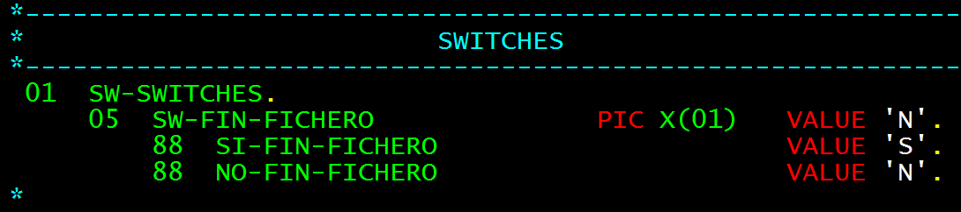
Estructura de un programa COBOL
Componentes WORKING
  SWITCHES Una variable de este tipo es usada para poder detectar en la ejecución del programa que una condición a cambiado.
  Un Switch es una variable que contiene condiciones. Estas son definidas a nivel 88.
  El nivel 88 es una condición que sólo puede tomar los valores TRUE o FALSE.
  Sólo una de ellas será TRUE.

Slide 27
Estructura de un programa COBOL
Estructura
PROCEDURE DIVISION
DATA
DIVISION
ENVIRONMENT
DIVISION
IDENTIFICATION
DIVISION

Slide 28
Estructura de un programa COBOL
PROCEDURE DIVISION
  SINTAXIS
  SECCIONES Conjunto de párrafos. Empieza en el Margen A
  PÁRRAFOS Conjunto de sentencias. Termina en un punto
  SENTENCIAS Instrucciones. No tienen por qué terminar en punto
  DIVISIÓN
  INICIO Párrafo donde se prepara el proceso del programa
  PROCESO Párrafo que se encarga de ejecutar el proceso del programa
  FINAL Párrafo que da por finalizado el proceso del programa
  STOP RUN
  Fin de la ejecución del programa

Slide 29
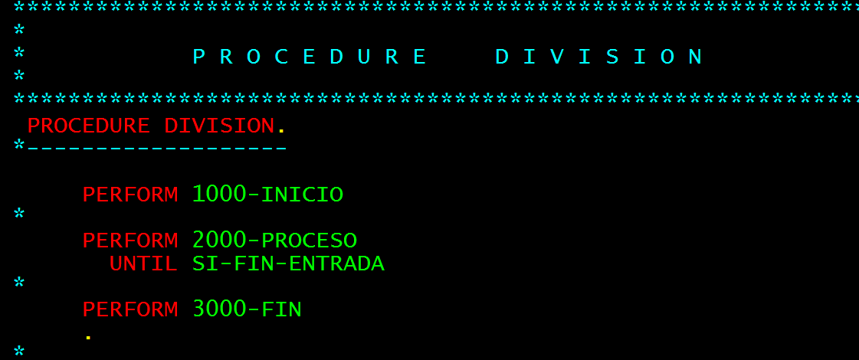
Estructura de un programa COBOL
PROCEDURE DIVISION

Slide 30
Introducción COBOL
Índice
1. Introducción al lenguaje COBOL
2. Estructura de un programa COBOL
3. Sentencias
4. Acceso a Ficheros de Datos
5. Compilando y Ejecutando un Programa COBOL
6. Definición y tratamiento de Tablas
7. Matching de Ficheros
8. Programación multimodular

Slide 31
Sentencias
Diferentes sentencias
  1. SET
  2. INITIALIZE
  3. DISPLAY
  4. ACCEPT
  5. INSPECT
  6. MOVE
  7. IF / ELSE
  8. EVALUATE
  9. PERFORM
  10. OPERACIONES ARITMÉTICAS
  (ADD, SUBSTRACT, MULITPY, DIVIDE, COMPUTE)

Slide 32
Sentencias
SET, INITIALIZE, DISPLAY, ACCEPT
  1. SET Actualiza una condición de un switch (nivel 88) a TRUE
  Sintaxis:
  SET condición TO TRUE
  2. INITIALIZE Establece las variables numéricas a ceros y las variables alfanuméricas a espacios
  Sintaxis:
  INITIALIZE nombre_variable
  3. DISPLAY Muestra por pantalla el valor de un campo o un literal
  Sintaxis:
  DISPLAY literal o campo_1
  4. ACCEPT Recupera datos del sistema o del JCL
  Sintaxis:
  ACCEPT variable_1 FROM (SYSIN, DATE, DAY, TIME)

Slide 33
Sentencias
INSPECT, MOVE
  5. INSPECT Reemplaza un carácter particular en un campo de datos por otro carácter
  Cuenta el número de veces que un carácter particular ocurre en un campo de datos
  Sintaxis:
  INSPECT identificador TALLYING variable_1 FOR characters
  INSPECT identificador REPLACING characters BY cambio_1
  Ejemplos:
  INSPECT TEXTO TALLYING CONTA FOR ALL 'A'.
  INSPECT IMPORTE REPLACING FIRST ZERO BY “$”.
  6. MOVE Copia el contenido de una variable a otra, machacándose el valor del campo_2 con el del campo_1
  Si el campo_2 es menor que el campo_1, la información se truncará
  Los campos numéricos se truncan por la izquierda y los alfanuméricos por la derecha
  Sintaxis:
  MOVE campo_1 TO campo_2

Slide 34
Sentencias
IF/ELSE
  7. IF / ELSE Permite cambiar el flujo del programa, dependiendo de una condición.
  Sintaxis:
  IF condición
  Conjunto de sentencias si la condición es verdadera
  ELSE
  Conjunto de sentencias si la condición es falsa
  END-IF
  CONDICIONES DE SIGNO IS POSITIVE +
  IS NEGATIVE -
  CONDICIONES DE CLASE IS NUMERIC
  IS ALPHABETIC
  CONDICIONES COMBINADAS AND
  OR
  NOT
  CONDICIONES RELACIONES LESS THAN <
      EQUAL TO =
      GREATER THAN >

Slide 35
Sentencias
EVALUATE
  8. EVALUATE Evalúa los posibles valores de una variable
  Sintaxis:
        EVALUATE variable_1 / TRUE
        WHEN valor_1
        sentencia_1
        WHEN valor_2
        sentencia_2
        WHEN OTHER
        sentencia_3
        END-EVALUATE

Slide 36
Sentencias
PERFORM
  9. PERFORM Invocar a un conjunto de secuencias localizadas a continuación de un nombre de párrafo
  Siempre termina en punto
  Sintaxis:
        a) PERFORM nombre_párrafo
        b) PERFORM nombre_párrafo
        THRU nombre_párrafo-EXIT
        c) PERFORM nombre_párrafo
        UNTIL condición
        d) PERFORM nombre_párrafo
        THRU nombre_párrafo-EXIT
        UNTIL condición

Slide 37
Sentencias
Operaciones aritméticas: ADD, SUBSTRACT,MULTIPLY
  10. OPERACIONES ARITMÉTICAS
  ADD Sumar un campo a otro
  ADD campo_1 TO campo_2
  campo_1 -> seguirá teniendo el valor inicial
  campo_2 -> contendrá la suma de ambos campos
  En el caso de no querer perder el valor del campo_2 y guardar el resultado en otra variable, usaremos la cláusula GIVING
  ADD campo_1 TO campo_2
  GIVING campo_3
  SUBTRACT Restar un campo a otro. También se puede utilizar GIVING
  SUBTRACT campo_1 FROM campo_2
  MULTIPY Multiplicar dos campos. También se puede utilizar GIVING
  MULTIPLY campo_1 BY campo_2

Slide 38
Sentencias
Operaciones aritméticas: DIVIDE
  10. OPERACIONES ARITMÉTICAS
  DIVIDE Dividir dos campos
  DIVIDE INTO
  Se divide el valor del campo_2 entre el valor del campo_1
  DIVIDE campo_1 INTO campo_2
  campo_1 -> seguirá teniendo el valor inicial
  campo_2 -> contendrá el resultado de dividir campo_2 entre campo_1
  DIVIDE BY
  Se divide el valor del campo_1 entre el valor del campo_2.
  La cláusula GIVING es obligatoria
  DIVIDE campo_1 BY campo_2
  GIVING campo_3
  REMAINDER campo_4
  campo_1 -> seguirá teniendo el valor inicial
  campo_2 -> seguirá teniendo el valor inicial campo_3 -> contendrá el resultado de dividir campo_1 entre campo_2
  campo_4 -> contendrá el resto de la división

Slide 39
Sentencias
Operaciones aritméticas: COMPUTE
  10. OPERACIONES ARITMÉTICAS
  COMPUTE Nos permite realizar más de una operación a la vez
  COMPUTE campo_1 = campo_2 – campo_3 + campo_4 …
  campo_1 -> contendrá el resultado final
  Símbolos aritméticos
  + Sumar
  - Restar
  * Multiplicar
  / Dividir
  ** Exponenciar
  Usar paréntesis para prioridades de operaciones

Slide 40
Introducción COBOL
Índice
1. Introducción al lenguaje COBOL
2. Estructura de un programa COBOL
3. Sentencias
4. Acceso a Ficheros de Datos
5. Compilando y Ejecutando un Programa COBOL
6. Definición y tratamiento de Tablas
7. Matching de Ficheros
8. Programación multimodular

Slide 41
Acceso a fichero de datos
OPEN
  OPEN Apertura del fichero. Sentencia propia del párrafo inicio
  Todos los ficheros declarados deben abrirse especificando el uso del fichero
  Siempre se debe controlar el FILE STATUS
  Sintaxis:
  OPEN [modo] nombre_fichero_int
  MODO DE APERTURA
  INPUT Modo lectura . Apertura de archivo de entrada
OUTPUT Modo escritura. Apertura de archivo de salida. I-O Se van a realizar operaciones de lectura y escritura.
EXTEND Se va a escribir en el fichero pero se empezará a escribir a partir del último registro.

Slide 42
Acceso a fichero de datos
READ
  READ Lectura del fichero. Sólo se leerá un registro cada vez
  Siempre se debe controlar el FILE STATUS
‘00’ El proceso de lectura ha ido correctamente
‘10’ El fichero se ha acabado
Es importante añadir un contador de lectura
  Sintaxis:
  READ nombre_fichero_int INTO estructura
  AT END sentencia imperativa
  END-READ
  Estructura Espacio de Working que contiene los campos que queremos leer en el fichero
  AT END Detecta cuando se ha llegado al final del fichero

Slide 43
Acceso a fichero de datos
WRITE
  WRITE Escritura del fichero
  Siempre se debe controlar el FILE STATUS
  Es importante añadir un contador de escritura
  Sintaxis:
  WRITE nombre_registro FROM identificador
  nombre_registro Definido en la FD del fichero
  identificador Espacio de Working que contiene los campos que queremos escribir en el fichero

Slide 44
Acceso a fichero de datos
CLOSE
  CLOSE Cierre del fichero
  Siempre se debe controlar el FILE STATUS.
  Sintaxis:
  CLOSE nombre_fichero_int

Slide 45
Introducción COBOL
Índice
1. Introducción al lenguaje COBOL
2. Estructura de un programa COBOL
3. Sentencias
4. Acceso a Ficheros de Datos
5. Compilando y Ejecutando un Programa COBOL
6. Definición y tratamiento de Tablas
7. Matching de Ficheros
8. Programación multimodular

Slide 46
Compilando y ejecutando un programa COBOL
PASOS
  1. Escribir, cumpliendo la sintaxis del lenguaje, el programa : programa fuente
  2. Compilar : programa objeto
  3. Enlazar : programa ejecutable
  4. Ejecutar el programa
  5. Análisis de los resultados
  6. Si fuera necesario, corregir el programa y volver al paso 1

Slide 47
Introducción COBOL
Práctica 2
    PRÁCTICA 2 – Ficheros y formateo de salida
Notes:
Reformateo de registros: OUTREC FIELDS
Indica la localización y la longitud de los campos que van a aparecer en el registro de salida. El resto de campos que no se especifica se eliminan.
Otra forma de reformatear sería (20X,1,100,10X) siendo 20X blancos que se colocan antes del registro y 10X que se colocan después del registro.
Se puede usar INREC, siendo reformateados los registros antes de ordenarse.

Slide 48
Introducción COBOL
Índice
1. Introducción al lenguaje COBOL
2. Estructura de un programa COBOL
3. Sentencias
4. Acceso a Ficheros de Datos
5. Compilando y Ejecutando un Programa COBOL
6. Definición y tratamiento de Tablas
7. Matching de Ficheros
8. Programación multimodular

Slide 49
Definición y tratamiento de Tablas
Tablas internas
  En las tabla internas es necesario definir:
  1. Los datos: Usaremos una estructura en la que cada registro sea un campo elemental.
  Para poder acceder o referenciar los datos de un campo de una tabla siempre deberemos poner el índice entre paréntesis.
  2. La estructura: usaremos las cláusulas REDEFINES, OCCURS , INDEXED BY
Tabla de Datos
Elemento de la Tabla
1
2
3
4
5
6
7
8
9
10
.........................
n
Índice o posición en la tabla

Slide 50
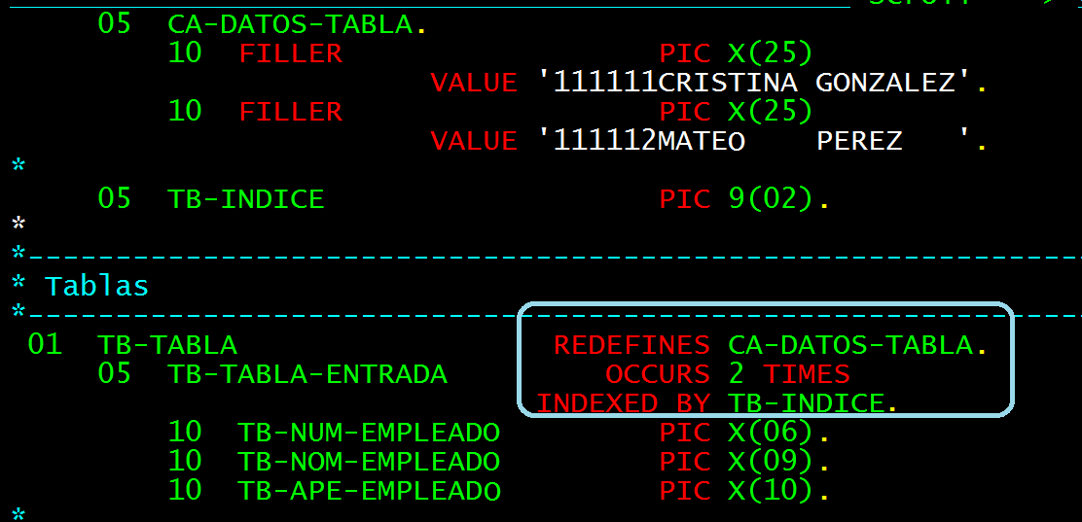
Definición y tratamiento de Tablas
Tablas internas

Slide 51
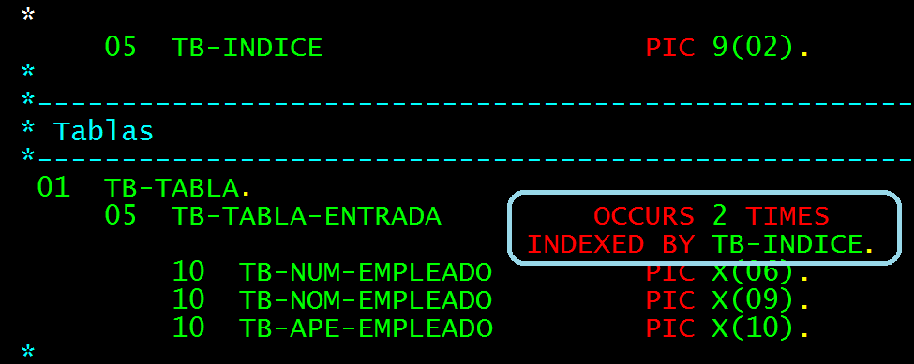
Definición y tratamiento de Tablas
Tablas externas
  En las tabla externas, sólo es necesario definir:
  1. La estructura: usaremos las cláusulas OCCURS , INDEXED BY (no REDEFINES)
  No es necesario definir los datos, porque se proporcionan desde fuera. Por ejemplo, en un fichero

Slide 52
Definición y tratamiento de Tablas
Tratamiento de tablas
REGLAS
1. La cláusula OCCURS no puede emplearse en un nivel 01
2. La cláusula OCCURS no puede utilizarse en niveles 77
3. Las tablas pueden ser de una, dos o tres dimensiones
4. La cláusula PICTURE se aplica solamente al nivel más elemental
5. Los índices pueden ser enteros constantes o enteros variables.
Sus valores deben ser positivos, no cero, ni negativos
6. El índice o índices deben estar dentro de un juego de paréntesis y separados del nombre de la
tabla por un espacio.
Si hay varios índices, éstos deberán estar separados por comas y espacios.

Slide 53
Definición y tratamiento de Tablas
Tratamiento de tablas
  SEARCH Sentencia para realizar búsquedas en series de una tabla
  En primer lugar, el índice de la tabla debe ser 1. Esto se hará con la sentencia SET
  SET TB-INDICE TO 1.
  Después empezaremos la búsqueda atendiendo a un criterio o condición
  Sintaxis:
  SEARCH TB-TABLA-ENTRADA
  AT END
  Sentencias imperativas
  WHEN Condición
  Sentencias imperativas
  END-SEARCH
    AT END Nos indica que hacer si no encuentra la entrada
    WHEN Indica que hacer cuando encuentra la entrada
    END-SEARCH Marca el final de la búsqueda

Slide 54
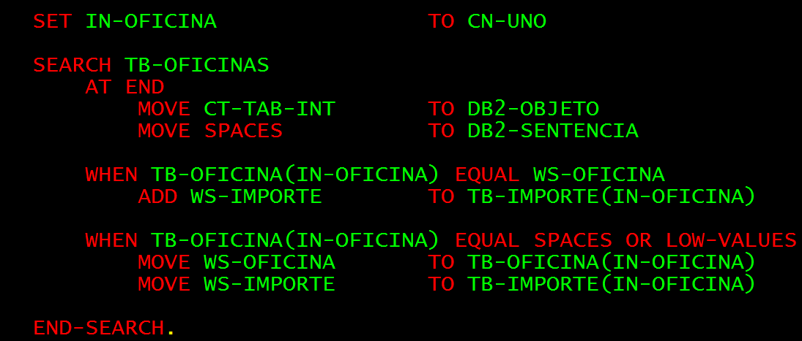
Definición y tratamiento de Tablas
Tratamiento de tablas

Slide 55
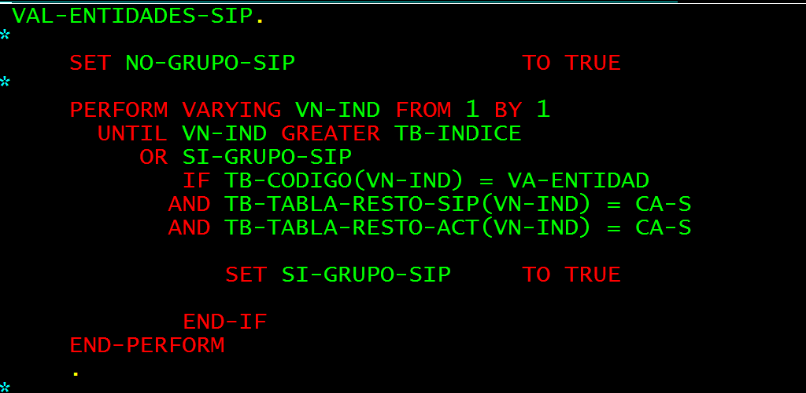
Definición y tratamiento de Tablas
Tratamiento de tablas
PERFORM VARYING Se utiliza para tratar todos los elementos de una tabla
Sintaxis:
PERFORM VARYING TB-INDICE FROM 1 BY 1
UNTIL TB-INDICE GREATER LONG_TABLA
LONG_TABLA Longitud de la tabla (OCCURS)

Slide 56
Definición y tratamiento de Tablas
Práctica 3
    PRÁCTICA 3 - Tablas
Notes:
Reformateo de registros: OUTREC FIELDS
Indica la localización y la longitud de los campos que van a aparecer en el registro de salida. El resto de campos que no se especifica se eliminan.
Otra forma de reformatear sería (20X,1,100,10X) siendo 20X blancos que se colocan antes del registro y 10X que se colocan después del registro.
Se puede usar INREC, siendo reformateados los registros antes de ordenarse.

Slide 57
Introducción COBOL
Índice
1. Introducción al lenguaje COBOL
2. Estructura de un programa COBOL
3. Sentencias
4. Acceso a Ficheros de Datos
5. Compilando y Ejecutando un Programa COBOL
6. Definición y tratamiento de Tablas
7. Matching de Ficheros
8. Programación multimodular

Slide 58
Matching de ficheros
Definición
  MATCHING Cruce de 2 ó más ficheros
  CLAVE Campos de cada fichero que compararemos al realizar el matching
  Tienen que estar ordenados igual y tener el mismo formato
  TIPOS
  1:1 Uno a uno
  1:n Uno a varios
  n:1 Varios a uno
  n:n Varios a varios

Slide 59
Matching de ficheros
Matching 1:1
  MATCHING 1:1 El valor de los campos que compararemos sólo estará una vez en cada fichero
Este proceso se repetirá n veces, dependiendo del tratamiento deseado
1. Proceso hasta final del fichero 1
Trataremos todos los registros del fichero 1, existan o no en el fichero 2
2. Proceso hasta final del fichero 1 y final del fichero 2
Trataremos todos los registros de los 2 ficheros.
Esto incluye:
- Los registros comunes a ambos ficheros
- Los registros del fichero 1 que no están en el fichero 2
- Los registros del fichero 2 que no están el fichero 1
3. Proceso hasta final del fichero 1 o final del fichero2
Trataremos los registros coincidentes.
En el momento en que uno de los ficheros se termine, no volveremos a tener claves coincidentes por lo que no tiene sentido continuar la ejecución.

Slide 60
Matching de ficheros
Matching 1:1
  PERFORM PROCESO
  THRU FIN-PROCESO
  UNTIL FIN-FICHERO1 AND FIN-FICHERO2
  PROCESO.
  IF CLAVE1 = CLAVE2
  PERFORM ESCRIBE-SALIDA-CRUCE
  PERFORM LEER-FICHERO1
  PERFORM LEER-FICHERO2
  ELSE
  IF CLAVE1 < CLAVE2
  DISPLAY 'CLAVE1 NO EXISTE EN FICHERO2'
  PERFORM LEER-FICHERO1
  ELSE
  DISPLAY 'CLAVE2 NO EXISTE EN FICHERO1'
  PERFORM LEER-FICHERO2
  END-IF
  END-IF.
  FIN-PROCESO.
  EXIT.

Slide 61
Matching de ficheros
Matching 1:n
MATCHING 1:n El valor de los campos que compararemos estará sólo una vez en el fichero 1, pero más de una vez en el fichero 2
Por lo tanto, ahora tendremos que tratar todos los registros del fichero 2 que tengan la misma clave, antes de tratar el siguiente registro del fichero 1.
IF CLAVE1 = CLAVE2
PERFORM ESCRIBE-SALIDA-MATCHING
PERFORM LEER-FICHERO2
ELSE
IF CLAVE1 < CLAVE2
DISPLAY 'CLAVE1 NO EXISTE EN FICHERO2'
PERFORM LEER-FICHERO1
ELSE
DISPLAY 'CLAVE2 NO EXISTE EN FICHERO1'
PERFORM LEER-FICHERO2
END-IF
  END-IF.

Slide 62
Matching de ficheros
Práctica 4
    PRÁCTICA 4 – Matching 1:1
Notes:
Reformateo de registros: OUTREC FIELDS
Indica la localización y la longitud de los campos que van a aparecer en el registro de salida. El resto de campos que no se especifica se eliminan.
Otra forma de reformatear sería (20X,1,100,10X) siendo 20X blancos que se colocan antes del registro y 10X que se colocan después del registro.
Se puede usar INREC, siendo reformateados los registros antes de ordenarse.

Slide 63
Matching de ficheros
Práctica 5
    PRÁCTICA 5 – Matching 1:n
Notes:
Reformateo de registros: OUTREC FIELDS
Indica la localización y la longitud de los campos que van a aparecer en el registro de salida. El resto de campos que no se especifica se eliminan.
Otra forma de reformatear sería (20X,1,100,10X) siendo 20X blancos que se colocan antes del registro y 10X que se colocan después del registro.
Se puede usar INREC, siendo reformateados los registros antes de ordenarse.

Slide 64
Introducción COBOL
Índice
1. Introducción al lenguaje COBOL
2. Estructura de un programa COBOL
3. Sentencias
4. Acceso a Ficheros de Datos
5. Compilando y Ejecutando un Programa COBOL
6. Definición y tratamiento de Tablas
7. Matching de Ficheros
8. Programación multimodular

Slide 65
Programación Multimodular
Definición
  MÓDULOS Son programas más pequeños que se utilizan para evitar programas excesivamente largos
  COMUNICACIÓN
  MÓDULO LLAMADOR O INVOCANTE
  Programa Cobol que traspasará información a otro para realizar las operaciones oportunas
  MÓDULO LLAMADO O RUTINA
  Programa Cobol que necesita un programa llamador para poder ejecutarse
  CONTROLAR EL RETORNO Es necesario controlar el retorno de la llamada para saber si todo ha funcionado correctamente

Slide 66
Programación Multimodular
Módulos
MÓDULO LLAMADOR
  CALL nombre_modulo USING parámetros.
PARÁMETROS Estructura con la que pasamos información al módulo llamado
Puede estar definida en Working o ser una COPY.
MÓDULO LLAMADO O RUTINA
  PROCEDURE DIVISION USING parámetros_linkage
  PARÁMETROS LINKAGE Estructura similar a la definida en el módulo llamador, pero declarada en la sección de LINKAGE.
  El módulo llamado no puede ejecutarse por si mismo.
  El módulo llamado terminará con un GOBACK en vez de con un STOP RUN

Slide 67
Programación Multimodular
Ejemplo
PROGRAMA INVOCANTE
IDENTIFICATION DIVISION.
…..
DATA DIVISION.
…..
WORKING-STORAGE SECTION.
01 VARIABLE PIC X(100).
01 NOMAPE.
05 NOMBRE PIC X(10).
05 APELLIDOS PIC X(10).
01 GESTERR.
05 CODIGO PIC 9(3).
05 DESC PIC X(120).
PROCEDURE DIVISION.
………..
CALL RUTINA USING NOMAPE GESTERR.
IF CODIGO = CORRECTO
ACCIONES
ELSE
OTRAS-ACCIONES
END-IF.
STOP RUN.
RUTINA
IDENTIFICATION DIVISION.
…..
DATA DIVISION.
…..
WORKING-STORAGE SECTION.
01 VARIABLE PIC X(100).
01 ERRONEO PIC (3) VALUE 75.
LINKAGE SECTION.
01 NOMAPE.
05 NOMBRE PIC X(10).
05 APELLIDOS PIC X(10).
01 GESTERR.
05 CODIGO PIC 9(3).
05 DESC PIC X(120).
PROCEDURE DIVISION USING NOAMPE GESTERR.
IF NOMBRE EQUAL TO SPACES
MOVE ERRONEO TO CODIGO
GOBACK
END-IF.
……...
GOBACK.

Slide 68
Programación Multimodular
Práctica 6
    PRÁCTICA 6 - RUTINA
Notes:
Reformateo de registros: OUTREC FIELDS
Indica la localización y la longitud de los campos que van a aparecer en el registro de salida. El resto de campos que no se especifica se eliminan.
Otra forma de reformatear sería (20X,1,100,10X) siendo 20X blancos que se colocan antes del registro y 10X que se colocan después del registro.
Se puede usar INREC, siendo reformateados los registros antes de ordenarse.

Slide 69


Notes:
69

